Slide 1
Ján Botto
Žltá ľalia

Slide 2
Kniha: Žltá ľalia
Spisovateľ: Ján Botto
Vydavateľstvo: Tatran

Slide 3
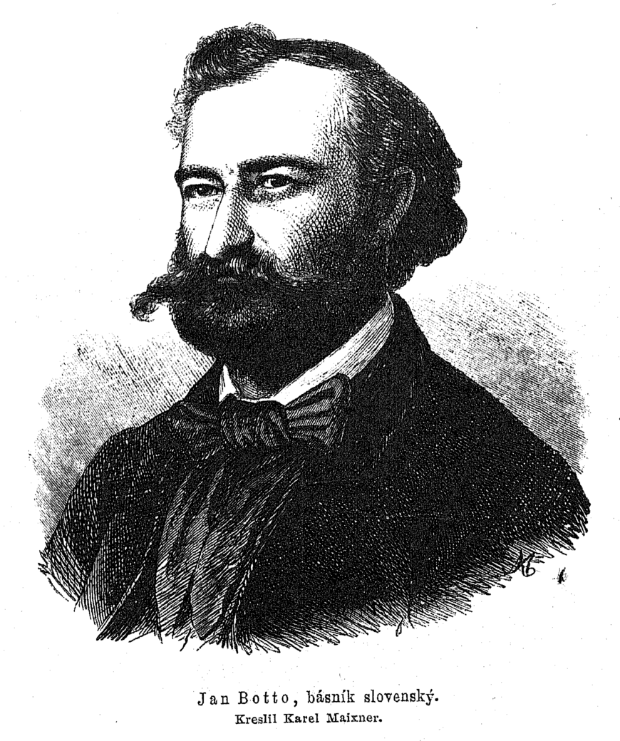

Slide 4
Literárny druh: epika
Literárna forma: poézia
Literárny žáner: umelá balada s ponáškou na ľudovú
Téma: dvojnásobne porušenie manželskej prísahy.
Idea: tragické zobrazenie postáv a deju.

Slide 5
UMELECKÉ JAZYKOVÉ PROSTRIEDKY
Stojí, stojí mohyla- epizeuxa
Na mohyle zlá chvíľa,
na mohyle tŕnie, chrastie- anafora
Hlávku; nožičky; Evička; Adamko- zdrobneniny
Kohút spieva- personifikácia
Ohnivý dážď- epiteton
Tu ma máš!– básnické zvolanie
Ach, čo to máš za podobu?– básnická otázka
Tvoje chcem srdiečko- metonýmia
Letí, letí, milý ku mne- metafora

Slide 6
Ján Botto
Ján Botto, pseudonym Janko Maginhradský (*1829, Vyšný Skálnik † 1881, Banská Bystrica).
Popri Jankovi Kráľovi najvýznamnejší predstaviteľ slovenskej romantickej balady.
Námety čerpal z ľudových povestí a využívajúc postupy charakteristické pre baladický žáner.

Slide 7
Žltá ľalia po prvý raz vyšla v Sokole 1860, vznikla však v roku 1849. V Bottovom rukopisnom zošite má podtitul balada a poznámku „Dľa prostonárodnej povesti, počutej na Rimave“.

Slide 8
Ďakujem za pozornosť
Kristína Michalenková

